Slide 1

ДИПЛОМСКИ РАД
примена алгоритама машинског учења у програмскоМ језику python у категоризацији земљотреса
МЕНТОР КАНДИДАТ
Др. УРОШ ПЕШОВИЋ БОРИС МИХАЈЛОВИЋ 294/2015

Slide 2
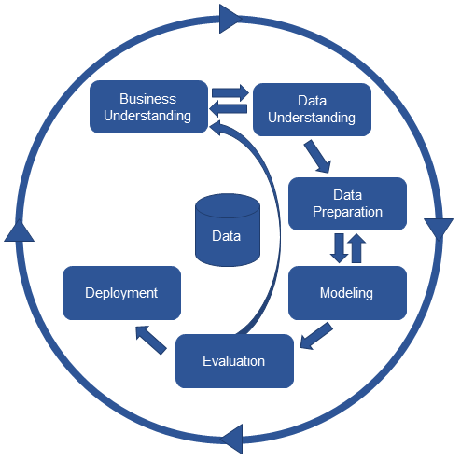
МАШИНСКО УЧЕЊЕ И ИСТРАЖИВАЊЕ ПОДАТАКА
МАШИНСКО УЧЕЊЕ
ИСТРАЖИВАЊЕ ПОДАТАКА
КРЕИРАЊЕ ПРОЈЕКТА
БИБЛИОТЕКЕ

Slide 3
ПОДАЦИ ЗА КЛАСИФИКАЦИЈУ
ЗЕМЉОТРЕСИ У ПЕРИОДУ ОД 1965. ДО 2016. ГОДИНЕ
ПРЕТПРОЦЕСИРАЊЕ ТАБЕЛЕ ЗЕМЉОТРЕСА

Slide 4
АЛГОРТИМИ КЛАСИФИКАЦИЈЕ
kNN АЛГОРИТАМ КЛАСИФИКАЦИЈЕ
СТАБЛА ОДЛУЧИВАЊА
SVM АЛГОРИТАМ

Slide 5
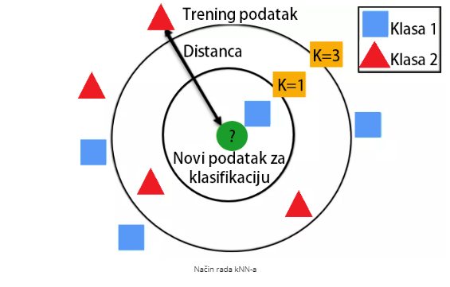
kNN АЛГОРИТАМ

Slide 6
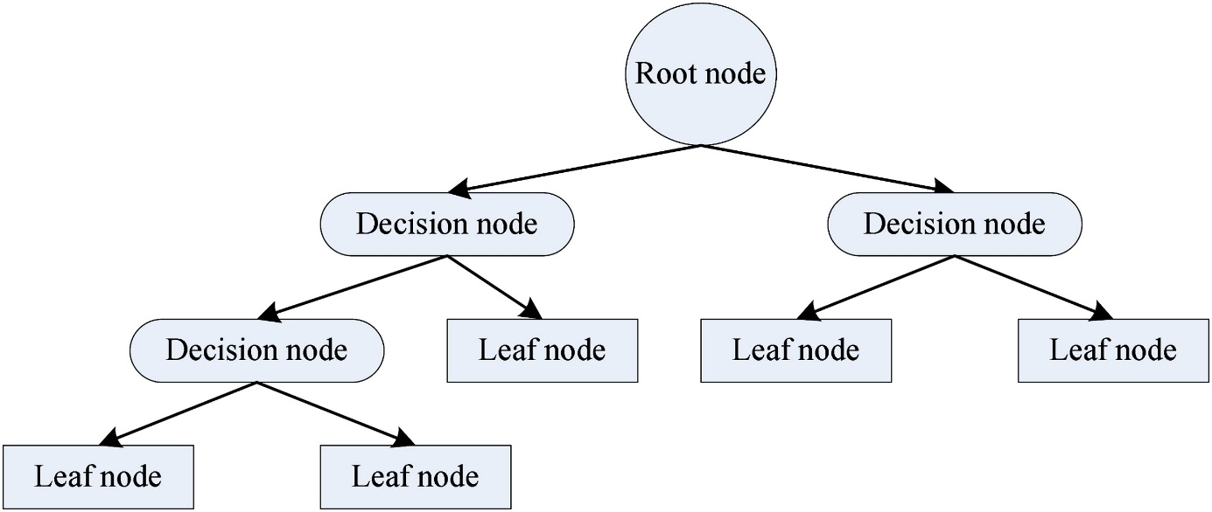
СТАБЛА ОДЛУЧИВАЊА

Slide 7
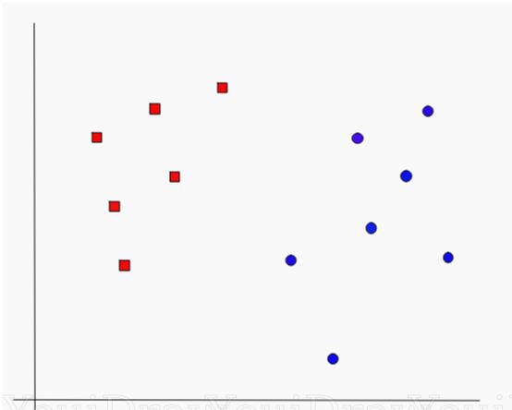
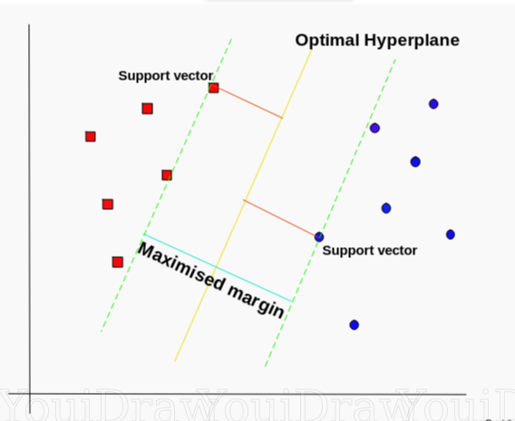
SVM АЛГОРИТМИ

Slide 8
ПРАКТИЧНА РЕАЛИЗАЦИЈА
ТАБЕЛА ПРЕДВИЂАЊА kNN АЛГОРИТАМ
k | 3 | 5 | 25
Прецизност тренинг подскупа | 95,91% | 95,47% | 95,09%
Прецизност тест подскупа | 94,53% | 94,72% | 95,02%

Slide 9
ПРАКТИЧНА РЕАЛИЗАЦИЈА
ТАБЕЛА ПРЕДВИЂАЊА СТАБЛА ОДЛУЧИВАЊА АЛГОРИТАМ
Критеријум | entropy |  |  | gini
Max_depth | 3 | 5 | 25 | 3 | 5 | 25
Прецизност тренинг подскупа | 95,06% | 95,15% | 100% | 95,08% | 95,16% | 99,97%
Прецизност тест подскупа | 95,19% | 95,21% | 93,91% | 95,25% | 95,21% | 99,42%

Slide 10
ПРАКТИЧНА РЕАЛИЗАЦИЈА
SVM АЛГОРИТАМ
кернел | линеарни
Прецизност тренинг подскупа | 95.27%
Прецизност тест подскупа | 92.53%

Slide 11
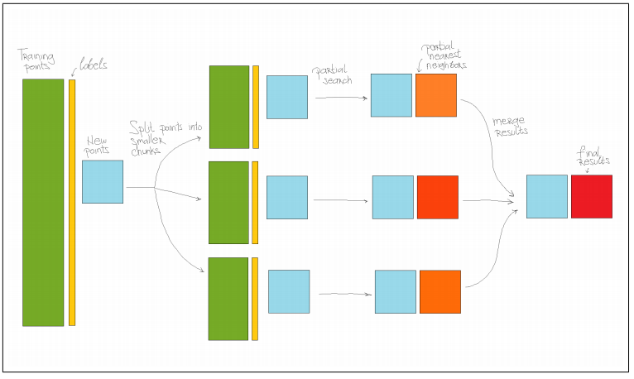
МОГУЋНОСТ ПАРАЛЕЛИЗАЦИЈЕ АЛГОРИТАМА

Slide 12
ХВАЛА НА ПАЖЊИ!

